Slide 1







PHÒNG GIÁO DỤC VÀ ĐÀO TẠO THỊ XÃ THUẬN AN
TRƯỜNG TIỂU HỌC LƯƠNG THẾ VINH
Tr©n träng chµo ®ãn
Quý thầy cô đến dự giờ
thăm lớp
Giáo viên: Nguyễn Đỗ Diễm Linh

Slide 2
Thứ ba, ngày 20 tháng 1 năm 2015
Tự nhiên và Xã hội

Slide 3
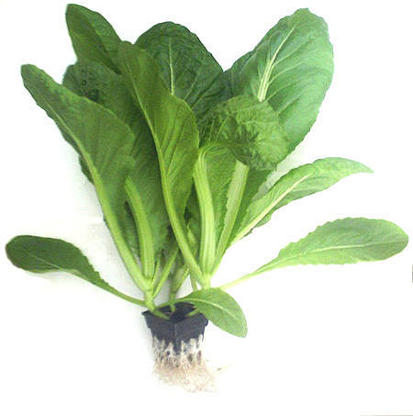
Thứ ba, ngày 20 tháng 1 năm 2015
Tự nhiên và Xã hội
Cây rau
Lá
Thân
Rễ
Cây cải xanh

Slide 4
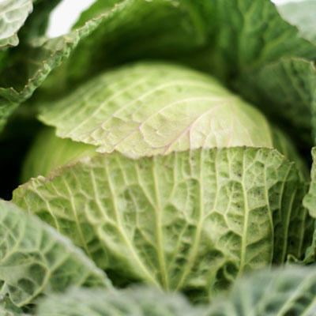
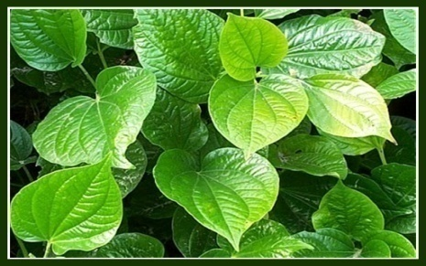
Thứ ba, ngày 20 tháng 1 năm 2015
Tự nhiên và Xã hội
Cây rau
Các loại rau ăn lá
Bắp cải
Lá lốt

Slide 5
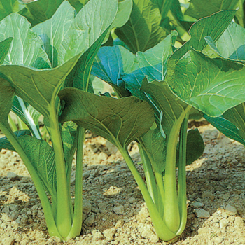
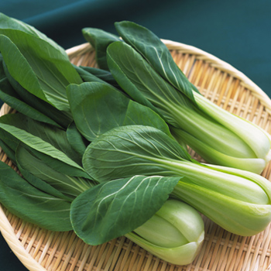
Thứ ba, ngày 20 tháng 1 năm 2015
Tự nhiên và Xã hội
Cây rau
Các loại rau ăn được cả lá và thân
Cải ngọt
Cải thìa

Slide 6
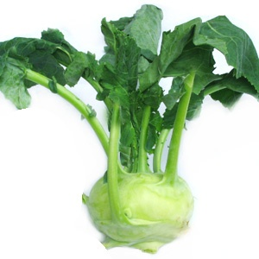
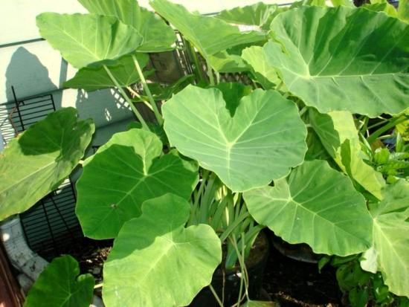
Thứ ba, ngày 20 tháng 1 năm 2015
Tự nhiên và Xã hội
Cây rau
Các loại rau ăn thân
Su hào
Bạc hà

Slide 7
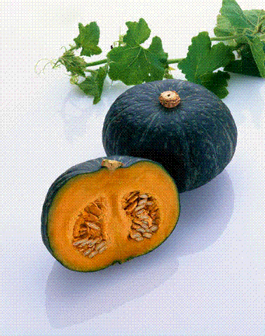
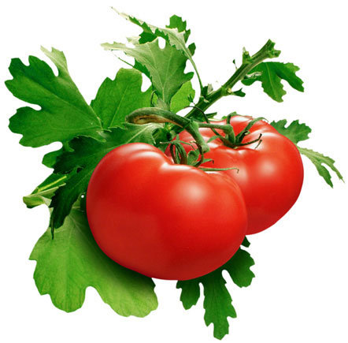
Thứ ba, ngày 20 tháng 1 năm 2015
Tự nhiên và Xã hội
Cây rau
Các loại rau ăn quả
Bí ngô
Cà chua

Slide 8
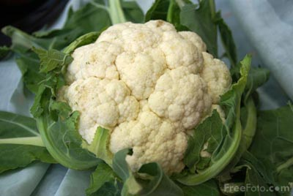
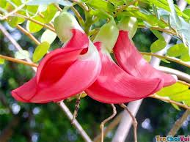
Thứ ba, ngày 20 tháng 1 năm 2015
Tự nhiên và Xã hội
Cây rau
Các loại rau ăn hoa
Bông cải
Bông so đũa

Slide 9
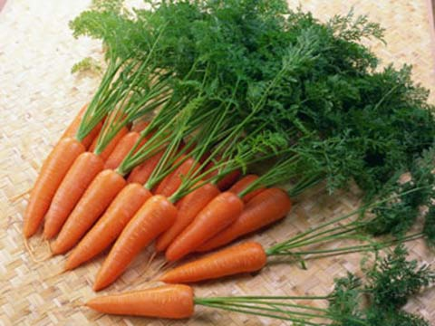
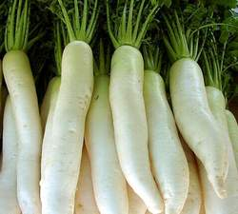
Thứ ba, ngày 20 tháng 1 năm 2015
Tự nhiên và Xã hội
Cây rau
Các loại rau ăn củ
Củ cải đỏ
Củ cải trắng

Slide 10
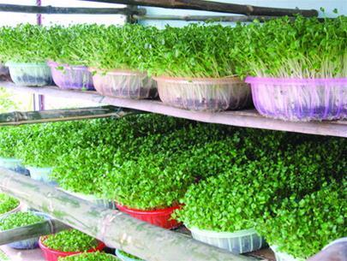
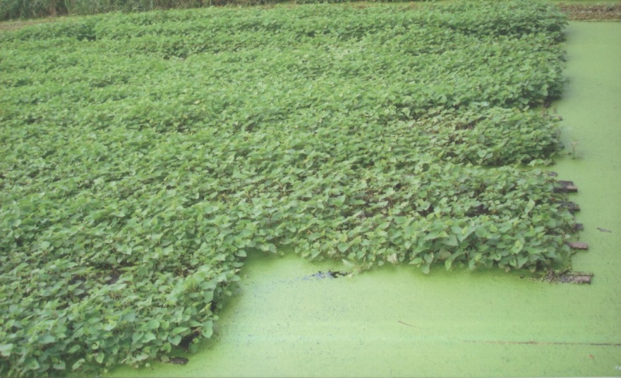
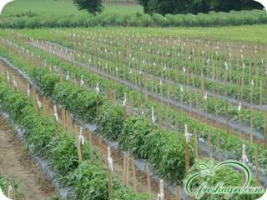
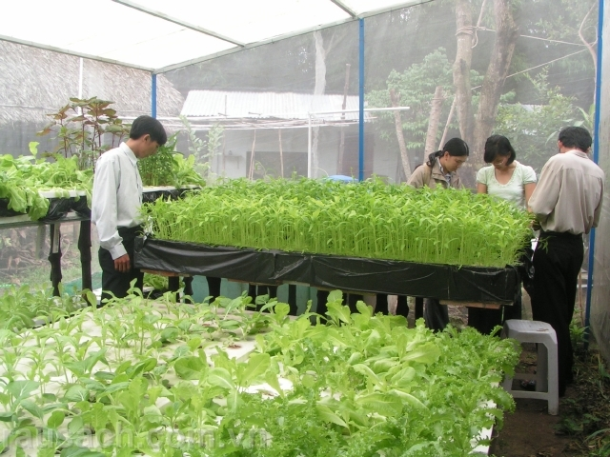
Thứ ba, ngày 20 tháng 1 năm 2015
Tự nhiên và Xã hội
Cây rau

Slide 11

Thứ ba, ngày 20 tháng 1 năm 2015
Tự nhiên và Xã hội
Cây rau

Slide 12
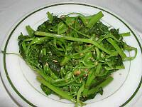
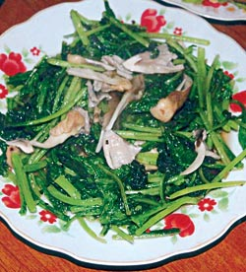
Thứ ba, ngày 20 tháng 1 năm 2015
Tự nhiên và Xã hội
Cây rau

Slide 13
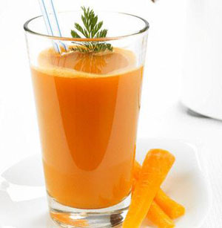
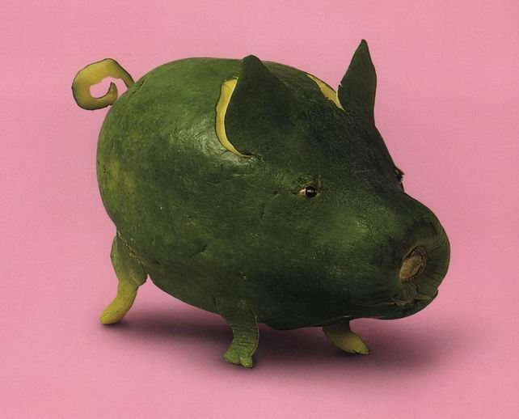
Thứ ba, ngày 20 tháng 1 năm 2015
Tự nhiên và Xã hội
Cây rau

Slide 14
Thứ ba, ngày 20 tháng 1 năm 2015
Tự nhiên và Xã hội
Cây rau
Trò chơi
Đố bạn: Rau gì?

Slide 15
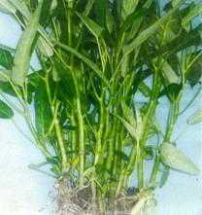
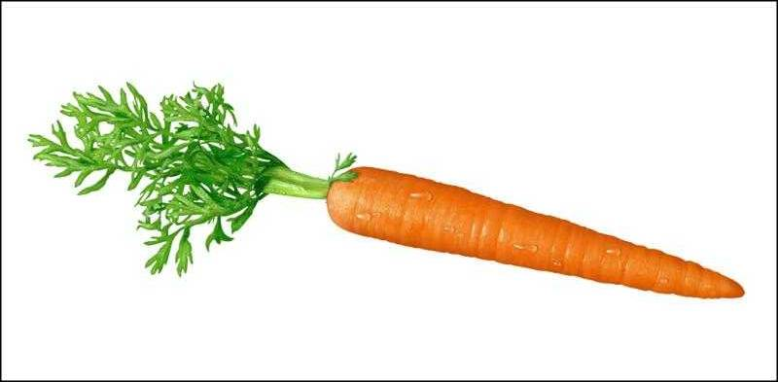
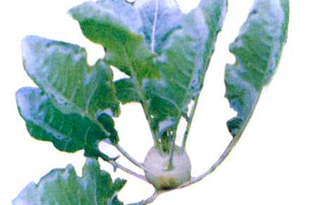
Thứ ba, ngày 20 tháng 1 năm 2015
Tự nhiên và Xã hội
Cây rau
1
4
Rau muống
Lá lốt
3
2
Cà rốt
Su hào

Slide 16
Thứ ba, ngày 20 tháng 1 năm 2015
Tự nhiên và Xã hội
Cây rau

Slide 17
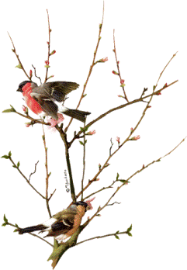
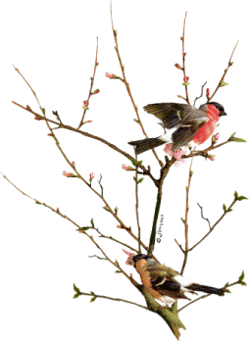




T
Xin cảm ơn quý thầy cô!

